Slide 1

第八讲 金融市场监管
学习要求: 认识金融市场监管的概念和作用，理解金融监管的经济学基础，熟悉金融市场监管的基本框架，了解我国金融监管的体系构成与特点。

Slide 2
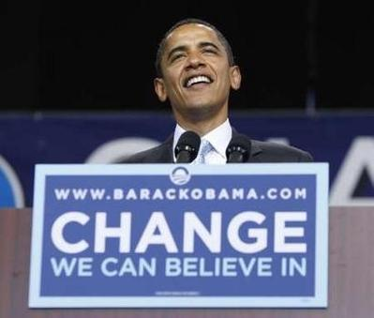

2008年金融危机后的全球金融监管改革
2010年7月21日奥巴马总统签署了
被称为数十年来最严厉，厚达2300
页的《多德·弗兰克华尔街改革和
个人消费者保护法案》（简称《多
德·弗兰克法案》）。

Slide 3

中国金融监管改革路在何方？
2015年以来的股市大幅波动、e租宝、泛亚事件，万科宝能大战 、互联网金融平台跑路频发等一系列风险事件均已充分暴露现行金融监管体制改革刻不容缓。
2018年4月中国银监会和保监会合并，中国银行保险监督管理委员会正式挂牌。

Slide 4
本讲主要内容
金融监管概述
金融监管的经济学分析
金融监管体制
我国的金融监管
（教材第2（6）、18、19章）

Slide 5
一、 金融监管概述
监管（supervision）主要是指政府通过制定或实施法律法规调整与规范某一行业内各经济主体的行为，以实现公平、效率与稳定的目的。
金融监管（financial supervision）是金融监管的主体为了实现监管的目标而利用各种监管手段对监管的对象所采取的一种有意识的和主动的干预和控制活动。
狭义的金融监管是指金融主管当局依据国家法律法规的授权对金融业实施监督、约束、管制，使它们依法稳健运行的行为总称。
广义的金融监管除主管当局的监管之外，还包括金融机构的内部控制与稽核、行业自律性组织的监督以及社会中介组织的监督等。

Slide 6
（一）金融监管与政策调控
金融监管不同于政府运用经济政策对宏观经济运动所进行的“控制” 或“调节” ，即所谓的“政策调控”。
政策调控是指政府通过调整它所掌握的某些经济变量（如财政支出、货币供给等），来影响市场经济中各种变量的取值，以影响私人经济部门运动过程。
金融监管则是直接对金融领域的微观经济活动做出某种限制性规定，以直接控制微观市场主体的各种经济活动。

Slide 7
（二）金融监管的主体
第一类主体是所谓的“公共机构”，其权力是由政府授予的，主要负责制定金融监管方面的各种规章制度以及这些规章制度的实施，如果有人违反了这些规章制度，就会受到法律法规的处罚。
第二类主体是各种非官方的民间机构或者私人机构，其权力来自于其成员对机构决策的普遍认可。 出现违规现象并不会造成法律后果，但可能会受到机构纪律的处罚。

Slide 8

（三）金融监管的目标
    促进全社会金融资源的配置与政府的政策目标相一致，从而得以提高整个社会金融资源的配置效率。
    促进金融业的公平竞争。
    克服或者消除超出个别金融机构承受能力的、涉及到整个经济或者金融的系统性风险。

Slide 9

（四）金融监管的内容
金融监管包括对商业银行及非银行金融机构和金融市场的监管, 具体监管内容主要有三个方面：
市场准入的监管
市场运作过程的监管
市场退出的监管

Slide 10

市场准入的监管
所有国家对金融机构的监管都是从市场准入开始, 各个国家的金融监管当局一般都参与金融机构的审批过程。
金融机构设立的程序
金融机构设立的组织形式
金融机构的章程、经营方针和营业场所及资本金要求
法定代表人及主要负责人任职资格的审查
申请设立金融机构的可行性报告

Slide 11

市场运作过程的监管
金融机构经批准开业后, 监管当局还要对金融机构的运作过程进行有效监管, 以便更好实现监控目标的要求。
资本充足性监管与流动性监管
业务范围的监管
准备金管理与存款保险管理
贷款风险的控制
信息披露监管

Slide 12

市场退出的监管
各国对金融机构市场退出的监管都通过法律予以明确, 并且有很细致的技术性规定。
接管、解散、撤消、破产。

Slide 13

（四）金融监管的手段
法律手段
经济手段
行政手段
自律管理

Slide 14
二、金融监管的经济学分析
金融监管存在理由的经济学解释：金融监管的理论基础。
一是运用一般经济监管理论来解释对金融业监管的必要性，因为金融业是国民经济的重要组成部分。
二是从金融业特殊性出发研究发展起来的金融脆弱性（不稳定）理论，也为金融监管的存在性或必要性提供了理论基础。

Slide 15

（一）一般经济监管理论与金融监管
公共利益论与金融监管
俘获论与金融监管
监管经济学与金融监管
投资者保护论与金融监管
金融监管失灵问题

Slide 16
1、公共利益论与金融监管
公共利益论（the public interest theory）：该理论是以市场失灵为出发点来研究监管的必要性的。
所谓市场失灵（market failure），是指在市场经济条件下，市场的自由交换无法自动实现社会资源的最优化配置，而需要借助政府的强制力量对市场机制进行干预和纠正。
自然垄断（natural monopoly）
外部性（externalities）
信息不对称（asymmentric imformation）
美联储在其 1938 年出版的《年报》首页中有过精彩的描述，即使在今天也是适用的：“银行业关系国计民生……对银行业实行管理，不仅是对投资于银行业的人的关怀，也是对存款人的关怀，这是一个公共利益问题……”

Slide 17
垄断与金融监管
金融业务有可能存在规模经济，即规模越大，则成本越低，报酬越高，这意味着它具有一定的自然垄断倾向。
银行的规模越大，分支机构分布越广，就越有可能为客户提供安全、便捷的服务，因而就能吸引更多的客户。
一旦一家金融机构占据了相当的市场份额，其它类似的金融机构的进入障碍就会加大，竞争就会减少，因而就有可能形成收取高价格的市场势力，甚至滥用其权力，最终影响金融市场效率 。

Slide 18
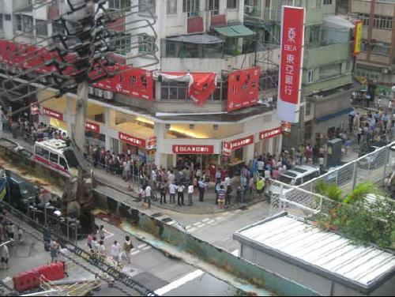
外部性与金融监管
在金融市场上，负的外部性问题尤为严重。
首先，金融机构与一般企业不同，如果一般企业倒闭，受损失的主要是为数不多的企业主，而如果金融机构发生同样的问题，则遭受损失的将不仅仅是其所有者，广大的客户也会蒙受损失。
其次，一家金融机构的问题很可能会引致另一家金融机构发生同样的问题。典型的例子是，一家银行的挤提行为如果控制不好就有可能引发对其他银行的挤提，严重时甚至会引发整个金融系统的危机或崩溃。

Slide 19

信息不对称与金融监管
信息的完全与否是影响金融资源分配效率的重要因素。但是，完全依靠市场机制的力量常常很难实现信息完全性和消除信息不对称，而必须有赖政府制定有关信息披露及管理的法规，对金融活动进行干预。

Slide 20

2、俘获论与金融监管
俘获论（capture theory）：认为随着时间的推移，监管机构会越来越为监管对象(即被监管者)所支配，监管者会越来越迁就被监管者的利益而不是保护所谓的公共利益。
国家的某些部门或者公共政策被少数利益集团所影响，所俘获 ，使其公共政策、公共投资、公共资源分配明显有利于这些利益集团，而以牺牲全社会利益和整体福利为代价。

Slide 21

3、监管经济学与金融监管
监管经济学(Economics of regulation)： 把监管现象看成是一种商品，这种商品的分配要受供求关系的支配。监管制度的安排是供求两种力量相互作用的结果。
监管的需求，来源于利益集团。
直接的货币补贴
控制竞争者的进入
获得影响产品供应能力
定价能力
监管的供应来自于那些千方百计谋求当选的政治家，他们需要选票和资源。
监管已经超出了纯经济现象的范畴。

Slide 22
4、投资者保护论与金融监管
该理论认为，在金融监管中，金融监管的效率关键在于实现对中小投资者权利的有效法律保护，只有在投资者权利能够得到有效法律保护的条件下，才能建立有效的公司治理机制，从而金融才能真正得到良性发展。
如何保护：（1）在法律条文上对投资者权利进行详细的规定和保护；（2）通过改善法律的执行质量，提高执法效率，使投资者权利能够得到实际有效的执行。
大量实证研究成果表明，一国对投资者权利的法律保护越充分，则该国将拥有市场价值更大、效率更高的金融市场和金融中介。

Slide 23
5、金融监管失灵问题
政府监管虽然可以在一定程度上纠正市场缺陷，但同样也会面临“失灵”问题。
客观因素：尽管监管者主观上想最大限度地弥补市场缺陷，但由于受到各种客观因素的制约，并不一定能达到理想化的目标。 如：监管者对客观规律的认识具有局限性；监管者面临着信息不完备问题；监管时滞问题…
主观因素：作为监管制度的制定和实施者，金融监管机关处于独特的地位，它们几乎受不到来自于市场的竞争和约束，从而也就没有改进监管效率的压力和动机。这会导致监管的低效率。

Slide 24
（二）金融业的特殊性与金融监管
金融业在国民经济中的重要地位及金融体系自身存在的不稳定性或脆弱性，决定了对金融业进行监管的必然要求。
金融脆弱性，泛指一切融资领域中的风险积聚，包括信贷市场上的脆弱性和金融市场上的脆弱性。金融体系的这一特征使得它极易受到外部因素的影响或冲击而出现金融动荡或危机。

Slide 25

金融脆弱性的相关理论
部分准备金制度
金融脆弱性假说（明斯基）
金融市场的脆弱性（金德伯尔格）
政策不协调论（克鲁格曼）

Slide 26

美国次级按揭贷款债券危机
从2006年开始，美国房地产价格又开始下滑。
2007年2月13日 全美第二大次级抵押贷款机构——新世纪金融公司濒临破产的消息使纽约股市首次因次级抵押贷款市场危机遭到重创，道琼斯指数当天下跌了240多点。次贷危机引发。

Slide 27
危机产生背景
美国政府自2000年的不景气时期开始利用低利率和减税措施，直接鼓励大家购房，目的是利用建筑业火车头来拉动整个经济的成长。这也带动了美国不动产价格大涨。
在这样的形势下，做房屋贷款的银行、金融公司不愿放弃嘴边的肥肉，所以大力扩张住房贷款，其中最令大家诟病及担心的有两个政策：其一，购房无需提供首付款，全部购房资金皆可从银行贷款，另外前几年可以只付息而不用偿还本金；其二，放松对借款人的信用审核，以此来吸引借款客户。
根据信用的高低，美国抵押贷款市场形成了“优惠级”（Prime）和“次级”（Subprime）两个层次的市场。信用低的人只能在次级市场寻求贷款，次级市场的贷款利率通常比优惠级抵押贷款高2％～3％。

Slide 28
危机隐患
次级按揭贷款：是指美国向信用分数较低、收入证明缺失、负债较重的人提供住房贷款。贷款人可以在没有资金的情况下购房，仅需声明其收入情况，无需提供任何有关偿还能力的证明。
次级按揭贷款债券：是信贷公司需要将债权变现，通过资产证券化把零散的债权转化成标准的债券，卖给全球的各类基金、银行和保险公司，包括中国银行、建设银行等。
次级按揭客户的偿付保障不是建立在客户本身的还款能力基础上，而是建立在房价不断上涨的假设之上（美国房价上升幅度超过银行利息）。在房市火爆的时候，银行可以借此获得高额利息收入而不必担心风险；但如果房市低迷，利率上升，客户们的负担将逐步加重。当这种负担到了极限时，大量违约客户出现，不再支付贷款，造成坏账。此时，次级债危机就产生了。

Slide 29
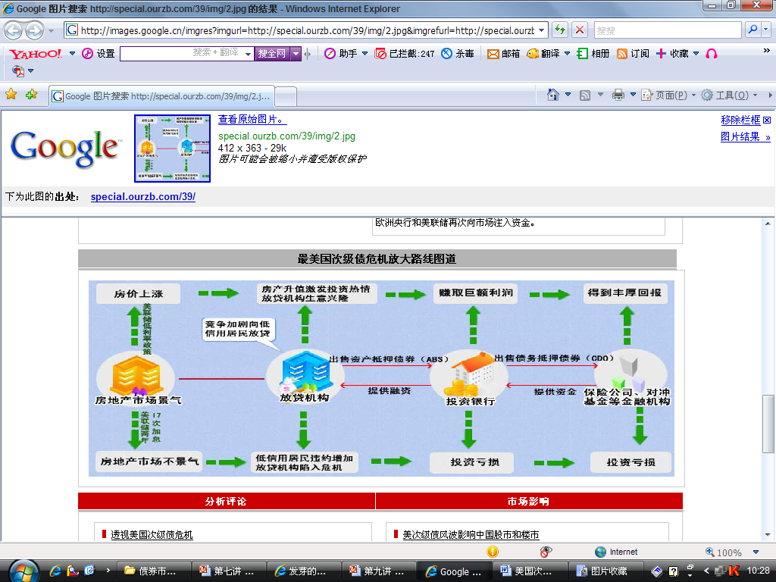
美国次级债危机演变过程图

Slide 30

危机爆发
从2005年开始，市道开始变了。在截至2006年6月的两年时间里，美联储连续17次提息，将联邦基金利率从1％提升到5.25％，导致了80%的次级房贷贷款者的每月按揭在不到半年时间里猛增了30～50%，付不起按揭并被处以罚款的贷款者大量涌现。利息高买的人少了，房价就跌了。
购买按揭贷款债券的投资者则大部分到美国股市去套现，股票就大跌了。多数基金都是组合投资，在投资组合中有”次贷”的基金不少。而基金的投资人早已闻”次贷”而丧胆，纷纷赎回基金，这样基金就要找钱来应付投资人的赎回。但是，”次贷”流动性差，根本卖不出去，基金管理人只好卖股票。如此引发连锁反应，进而导致股灾。

Slide 31
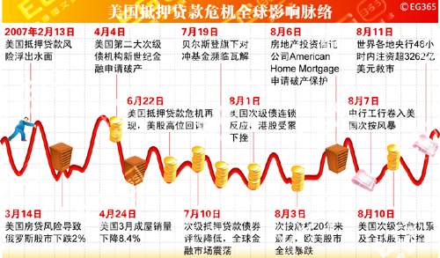
次贷危机向金融危机演进。

Slide 32

华尔街第五大投行贝尔斯登
作为次级抵押贷款市场的急先锋 ，贝尔斯登成为第一家葬送于次贷市场的著名投行（ 2008年3月被摩根大通收购 ）。

Slide 33
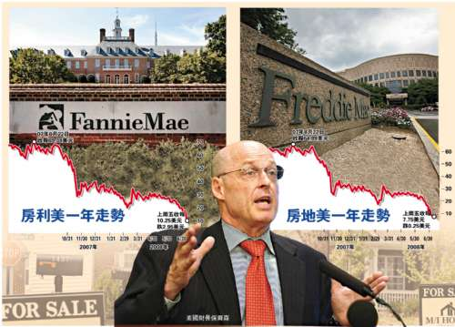
美国两大住房抵押贷款巨头遭政府接管
2008年9月美国政府接管两大住房抵押贷款融资机构“房利美”和“房地美”，这可能成为有史以来美国政府干预房地产市场的最大规模行动。

Slide 34

美国第四大投行雷曼兄弟
2008年9月美国第四大投行雷曼兄弟申请破产。

Slide 35
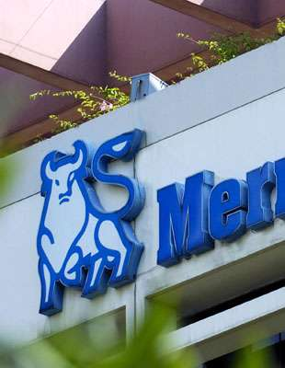
美国第三大投资银行美林证券
2008年9月美国第三大投资银行美林证券被收购美国银行。

Slide 36


美国最大保险公司美国国际集团(AIG)
2008年9月AIG获得美联储850亿美元的过渡贷款，美联储将会获得AIG发行的权证进而获得AIG的股权，而AIG的全部资产都将被用于贷款抵押（或被国有化）。

Slide 37
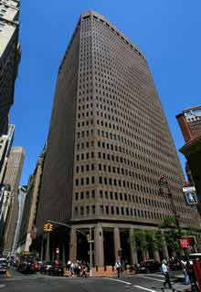

美国最大的两大投资银行
高盛和摩根士丹利
美联储批准美最后两大投行变身银行控股公司，华尔街投行时代成为历史。

Slide 38

美国最大储蓄银行华盛顿互惠银行
成立于1889年的美国最大储蓄银行华盛顿互惠银行被美国联邦存款保险公司(FDIC)接管，成为美国历史上倒闭的最大规模储蓄银行。

Slide 39
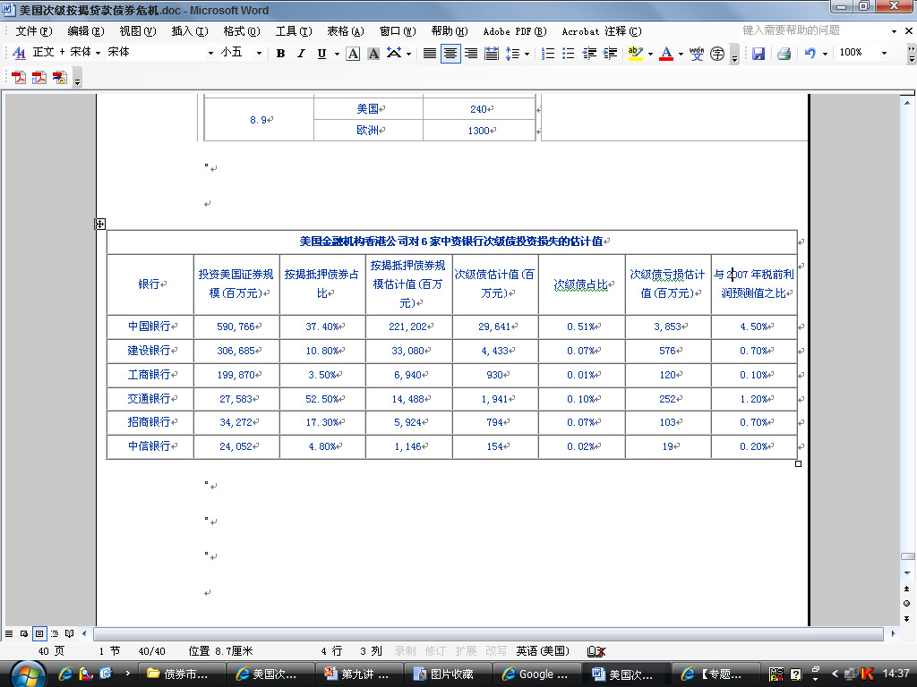
（2008年4月）

Slide 40


全球联手阻止金融危机深化
美国7000亿美元救市法案
英国五千亿英镑救市
全球央行联手降息

Slide 41

三、金融监管体制
金融监管体制：主要是指金融监管的职责划分、权利分配的方式和组织制度 ，就是监管上的集权和分权的制度安排。
金融监管体制大体分为三类：集中（统一）监管模式、分业监管模式和综合监管模式。

Slide 42

（一）集中监管模式
集中监管体制是指把金融业作为一个相互联系的整体统一进行监管，一般由一个金融监管机构承担监管的职责。
瑞典、挪威、丹麦、冰岛、英国、日本、韩国、奥地利等国实行统一监管模式。

Slide 43
续……
主要优点：
统一监管不仅能节约人力和技术投入, 更重要的是它可以大大地降低信息成本, 改善信息质量, 获得规模效益。
由于所有的监管对象被置于一个监管者的监管之下, 监管者的责任认定非常明确，避免不同监管机构之间的重复监管、分歧和监管真空。
对于投资者, 明确的监管机构使他们在其利益受到损害时, 能便利地进行投诉, 解决问题, 降低相关信息的搜寻费用。
主要弊端：
缺乏监管竞争, 易导致官僚主义。

Slide 44
（二）分业监管模式
分业监管模式是根据金融业内不同的机构主体及其业务范围的划分而分别进行监管的体制，一般由多个金融监管机构共同承担监管职责。
基本框架:将金融机构和金融市场按照银行、证券、保险, 划分为三个领域。在每个领域, 分别设立一个专业的监管机构, 负责全面监管(包括审慎监管和业务监管)。
较为典型的国家有德国、美国、波兰、中国等。

Slide 45
续……
主要优点:
监管专业化优势，每个监管机构只负责相关监管事务。这种专业化监管分工有利于细分每项监管工作;
监管竞争优势, 每个监管机构之间尽管监管对象不同, 但相互之间也存在竞争压力。
主要弊端:
机构庞大, 监管成本较高；
各监管机构之间协作性差, 容易出现监管真空带;
如果针对混业经营体制而实行分业监管, 容易产生重复监管。

Slide 46
（三）综合监管模式
在金融业混业经营体制发展下, 对完全统一监管和完全分业监管的一种改进型模式。
与统一监管模式相比, 在一定程度上保持了监管机构之间的竞争与制约作用，降低了多重监管机构之间互相协调的成本和难度。同时, 对审慎监管和业务监管分别进行, 避免出现监管真空或重复监管。
这种模式运行成本及对监管人员素质要求较高。

Slide 47
续……
牵头监管模式：适应随着金融业混业经营的发展可能存在一些业务处于监管真空或相互交叉的需要,在实行分业监管的同时,为防止监管机构之间扯皮, 指定某一监管机构为主或作为牵头监管机构, 负责协调工作（巴西）。
“双峰式”监管模式：指根据监管目标设立两类监管机构, 一类负责对所有的金融机构进行审慎监管, 控制金融体系的系统性风险; 另一类机构是对不同金融业务的经营进行监管（澳大利亚）。

Slide 48
美国金融监管模式的演进
1929年纽约股市的崩溃引发的全球性经济危机和银行业危机，直接导致了 美国1933年《格拉斯——斯蒂格尔法》(the Glass—Steagall Act)的出台和联邦存款保险制度的建立，标志着美国现代金融监管体系的形成。
之后，美国国会又先后颁布了《1934年的证券交易法》、《投资公司法》、《1968年威廉斯法》等一系列法案，逐步完善了分业经营、分业管理的有关法律，形成了银行业分业业务管制的基本框架.
在此后的60多年里，美国金融监管制度以严格管制著称。

Slide 49
美国金融监管模式的演进
进入20世纪70年代以后，西方主要工业化国家经济从二战后的高速增长转入“滞胀”，经济增长速度的放慢使企业对资金的需求相对减少，客观上要求商业银行突破传统的存贷业务，寻求新的利润增长点
20世纪80年代和90年代初，美国的商业银行受到了货币市场共同基金、商业票据交易以及外国金融机构的激烈竞争，再加上严格的金融管制，经营利润日益稀薄，为了维持生存，银行不得不高息揽储或以高利率借入资金。另一方面，单一费率的存款保险制度又产生了严重的道德风险问题，“激励”中小银行进行风险更大的投资活动，造成了系统风险的大量累积和大规模的银行破产。

Slide 50
美国金融监管模式的演进
美国金融监管部门在 20 世纪 90 年代进行了一系列的监管改革。
1991 年通过《联邦存款保险公司改革法》。
1994 年实行《州际银行法》，允许银行控股公司跨州经营设立分支机构，取消了美国金融业自 1927 年以来的经营区域限制。
1999 年的《金融服务现代化法》 解除了对商业银行进入投资银行业和保险业的所有限制，允许建立新的金融控股公司从事金融业务，同时对各金融监管机构（如联邦储备局、货币监理局、证券交易委员会等）在监管金融控股公司时的职责进行了分工 。

Slide 51
美国金融监管模式的演进
2010年7月21日，奥巴马总统终于签署了被称为数十年来最严厉，厚达2300页的《多德·弗兰克华尔街改革和个人消费者保护法案》（简称《多德·弗兰克法案》Dodd-Frank Act）。
这部法案最终由 16 个部分构成，重新界定了几乎所有美国金融监管机构的职责。涉及到的各种类型的金融机构不仅包括银行、证券、保险等传统金融领域的金融机构，还将对冲基金、私募基金纳入到法案之中。该法案对美国金融监管系统本身、美国整体金融业以及全球金融监管发展趋势都正在或即将带来历史上空前的影响。

Slide 52

美国金融监管模式的演进
美国金融市场的运作和监管机制一直被视为全球的典范。但历史告诉我们，从来就没有完美无缺的制度。
回顾美国自1929年金融大崩溃以来的金融监管演变可见，伴随着经济的起伏，先后经历了由自由放任——加强管制——金融创新——加强监管——放松监管等多次转折。

Slide 53
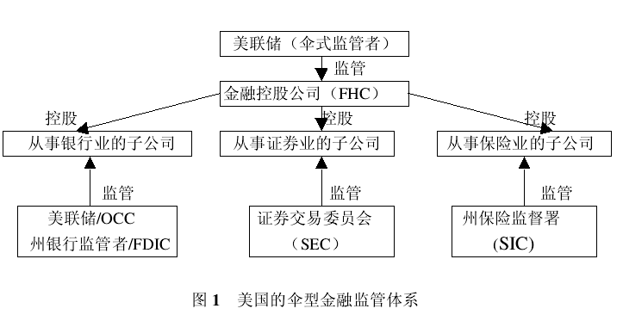
美国2008年危机前的金融监管模式

Slide 54
美国联邦一级的金融监管
美联储（FRS）：联邦注册的银行和属于美联储会员银行的州注册银行、金融控股公司。
货币监理署（OCC）：隶属财政部 ，负责注册、监督和管理所有的国民银行、储蓄机构，但是州注册的银行不纳入其监管范围。
联邦存款保险公司（FDIC）：主要监管非美联储会员的州注册银行和储蓄信贷机构。
证券交易委员会（SEC）：负责美国的证券监督和管理工作。

Slide 55
美国州层级的金融监管
银行业：按照“谁审批，谁监管”的原则，各州特许经营的银行由州监管机构进行监管。但如果州银行加入了联邦存款保险公司或成为美联储的会员银行，州银行除了要受到州政府的监管之外，还要受联邦存款保险公司或美联储的监管。
证券业：州政府的证券监管权相比其他行业要小，美国证监会、美国期货交易委员会以及行业自律组织对证券机构实行垂直监管。
保险业：美国联邦层面没有保险监管机构，各州各自制定保险法，对保险公司、分公司、中介代理机构和它们的业务活动实施监管。

Slide 56
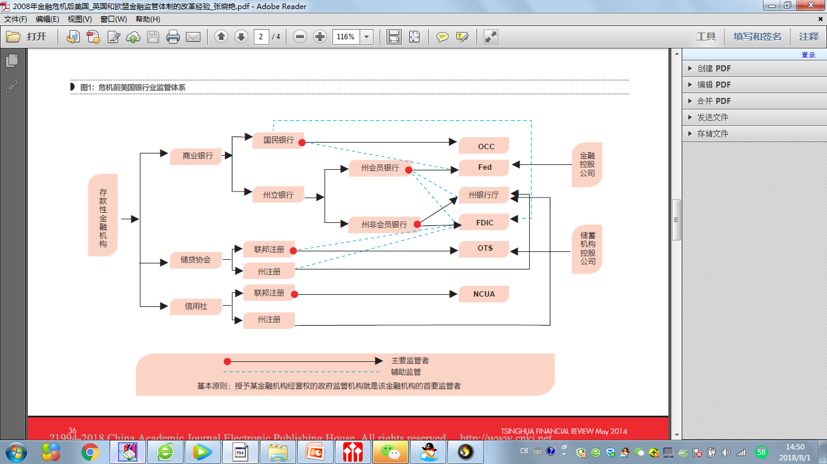
美国2008年危机前的银行业监管模式

Slide 57
“双重多头”监管下的缝隙
双重是指联邦和各州均有金融监管的权力；多头是指有多个部门负有监管职责，如联储、证券交易所等近10个机构。
这样的格局无疑符合美国一直倡导的分权和制约的精神，正如格林斯潘在《动荡年代》里写到的，“几个监管者比一个好。”
不可否认，上述监管体制曾是美国金融业发展繁荣的坚实根基。然而，随着金融的全球化发展和金融机构综合化经营的不断推进，“双重多头”的监管体制出现了越来越多的缝隙，并使一些风险极高的金融衍生品成为漏网之鱼。

Slide 58
“双重多头”监管下的缝隙
首先，最为突出的“缝隙”就是各部门、各产品的监管标准不统一。不仅如此，近年来一直有华尔街人士抱怨，美国监管体系机构太多，权限互有重叠。而另一方面，监管空白也不鲜见。
其次，由于各种监管规则制定得越来越细，以至于在确保监管准确性的同时牺牲了监管的效率，对市场变化的反应速度越来越慢。
最后，多头监管的存在，使得没有任何一个机构能够得到足够的法律授权来负责整个金融市场和金融体系的风险。最佳的监管时机往往因为会议和等待批准而稍纵即逝。

Slide 59
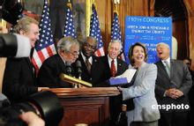
新法案的三大核心内容
设立金融稳定监督委员会(FSOC)，扩大监管机构（尤其是美联储）权力，允许分拆陷入困境的所谓“大到不能倒”（Too big to fall） 的金融机构和禁止使用纳税人资金救市；可限制金融高管的薪酬。
设立新的消费者金融保护局，赋予其超越监管机构的权力，全面保护消费者合法权益。
采纳所谓的“沃克尔规则”，即限制大金融机构的投机性交易，尤其是加强对金融衍生品的监管，以防范金融风险。

Slide 60
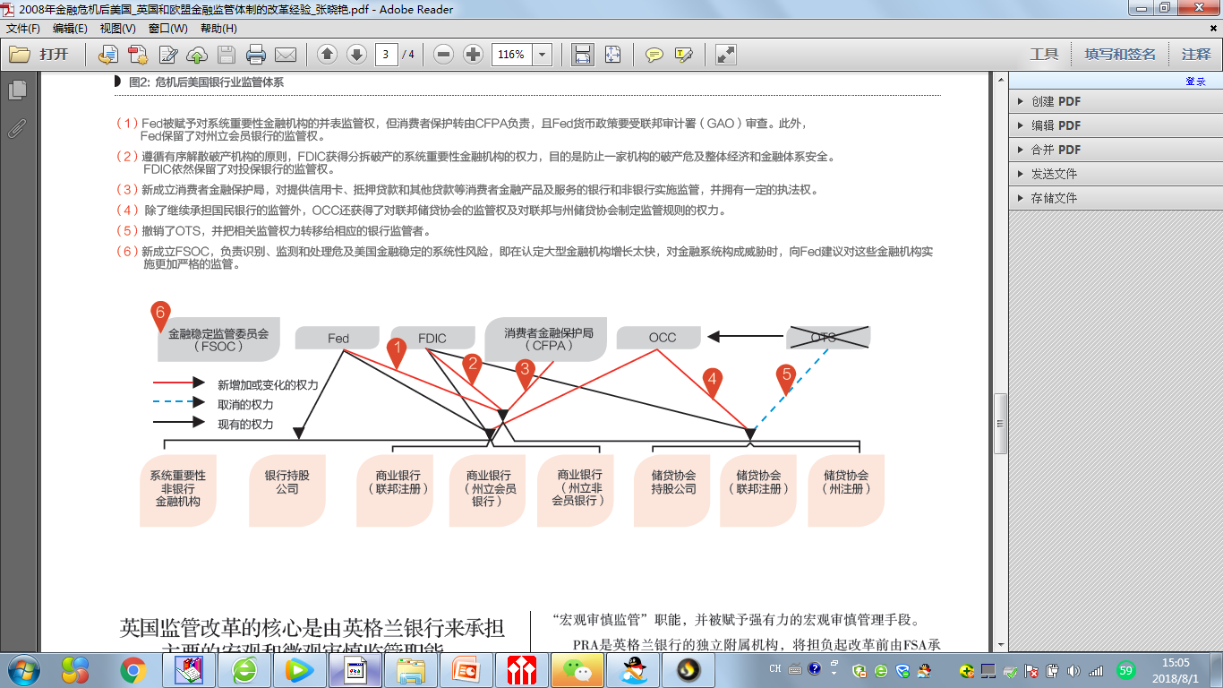

Slide 61
1、Fed被赋予对系统重要性金融机构的并表监管权， 并保留了对州立会员银行的监管权。
2、FDIC获得分拆破产的系统重要性金融机构的权力，目的是防止一家机构的破产危机整体经济和金融体系的安全。FDIC依然保留了对投保银行的监管权。
3、新成立消费者金融保护局CFPA，对提供信用卡、抵押贷款和其他贷款等消费者金融产品及服务的银行和非银行实施监管，并拥有一定的执法权。
4、除继续承担国民银行的监管外，OCC还获得了对联邦储贷协会的监管权及对联邦与州储贷协会制定监管规则的权力。
5、撤销了OTS，并把相关监管权力转移给相应的银行监管者。
6、新成立FSOC，负责识别、监测和处理危及美国金融稳定的系统性风险，即在认定大型金融机构增长太快，对金融系统构成威胁时向Fed建议对这些金融机构实施更加严格的监管。

Slide 62
对中国金融监管的启示
强化功能监管和事前监管：监管体系须从过去强调针对机构进行监管的模式向功能监管模式过渡，即对各类金融机构的同类型的业务进行统一监管和统一标准的监管，以减少监管的盲区。
加强监管机构之间的监管协调：在金融市场全球化、金融创新和衍生产品日益复杂的今天，传统金融市场之间的界限逐渐模糊，跨部门的监管协调和监管合作显得日益重要。

Slide 63
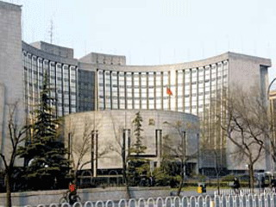




四、我国的金融监管
2018年4月前的金融监管体系
2018年4月后的金融监管体系

Slide 64

（一）2018年4月前的金融监管体系
2018年4月前我国的金融监管体制属于“一元多头”的分业监管模式，即金融监管权力集中于中央政府，由中央政府设立的金融主管机关分别履行金融监管职能，即银监会、证监会、保监会分别监管银行、证券、保险机构及市场，中国人民银行、审计机关、税务机关等分别履行部分国家职能。

Slide 65
国 务 院
人民银行
外管局
银监会
证监会
保监会
制定及实施货币政策
监管金融市场
经常项目外汇管理
资本项目外汇管理
外汇储备管理
政策性银行
国有商业银行
资产管理公司
股份制商业银行
城市商业银行
城市信用社
农村商业银行
农村信用社
邮政储蓄银行
外资银行
信托投资公司
财务公司
金融租赁公司
证券公司
基金管理公司
上市公司
证券/期货交易所
证券登记公司
人寿保险公司
财产保险公司
养老保险公司
汽车保险公司
信用保险公司
农业保险公司
再保险公司

Slide 66
我国金融监管改革的背景与原因
危机后美国成立了FSOC，英国成立了FPC，欧盟成立了ESRB。在新的监管框架下，强调宏观审慎监管和微观审慎监管的统一协调是国际金融监管改革的方向。
近年来，国内金融行业混业经营的趋势明显，保险公司和银行以跨行业形式创立了复杂的金融商品，进行不透明的资金募集，出现影子银行、场外配资、保险杠杆收购等监管盲区和空白，对金融系统构成了潜在的系统性风险。
2015年以来的股市大幅波动、e租宝、泛亚事件，万科宝能大战 及互联网金融平台跑路频发等一系列风险事件均已充分暴露现行分业监管体制 改革刻不容缓。
宏观审慎监管：侧重对金融机构的整体行为以及金融机构之间相互影响力的监管上，关注宏观经济、金融的不稳定因素。
微观审慎监管：侧重于对金融机构的个体行为和风险偏好的监管。

Slide 67
（二） 2018年4月后的金融监管体系
2018年4月，银保监会正式挂牌，这意味着我国金融监管格局从“一行三会”进入了“一委一行两会”时代。央行负责宏观审慎监管、银保会、证监会负责功能监管、行为监管、机构监管，中国式双峰监管模式雏形初显。
新监管框架强化了央行在金融法律法规拟定和宏观审慎监管的作用。
合并成立的银保监会（基于银行和保险机构在资本充足率、偿付能力以及自身风险匹配能力等方面的类似性）聚焦于微观监管职责，有利于提升功能和行为监管的合力与效率。

Slide 68
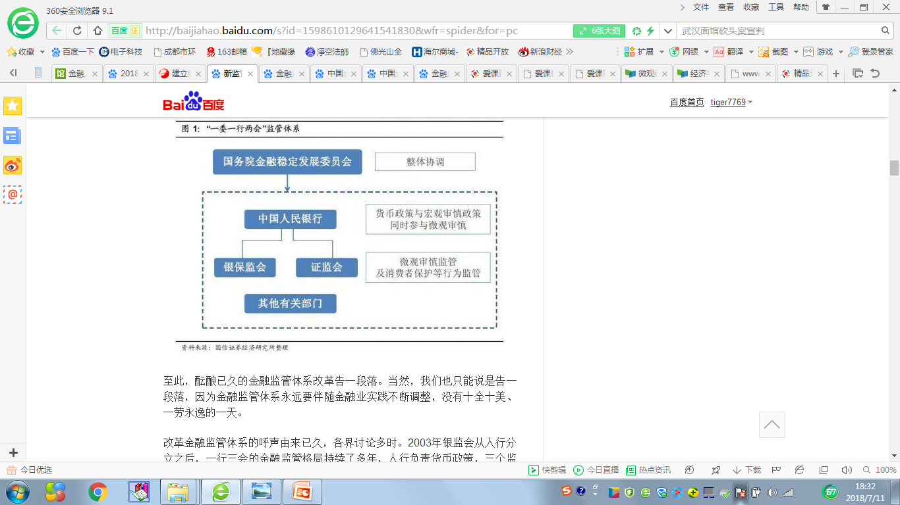
2018年4月后的金融监管框架

Slide 69
课后思考题
以2015年以来的股市大幅波动、e租宝、泛亚事件，万科宝能大战 、互联网金融平台跑路频发等一系列风险事件分析我国加强金融监管和完善现有金融监管体制的必要性。
建议内容结构
1、提出现象与问题（根据文献、案例或数据提炼）
2、结合相关理论和文献展开分析（有理有据）
3、结论

